Slide 1

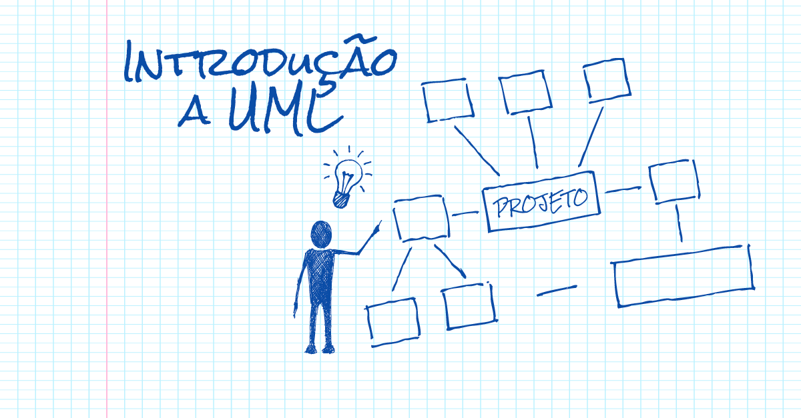
ANÁLISE E PROJETO ORIENTADO A OBJETOS

Slide 2

Diagrama de Estados
Prof. Me. Erinaldo Sanches Nascimento

Slide 3
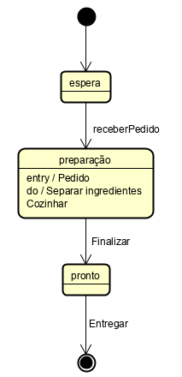
Unidade: Diagramas de Sequência, Estado e Colaboração
Aula 3: Diagrama de Estados
Introdução
Estado
A notação para estados

Slide 4
Especifica o comportamento das classes mais complexas, utilizando máquinas de estado.
RANDO & FREITAS (2020)

Slide 5
Introdução
Especifica o comportamento das classes por meio da utilização de máquinas de estado.
Classes que possuem um número quantificável de estado.
O diagrama de estado representa o comportamento interno da classe.
Especifica como deve ser implementada uma classe.

Slide 6
Estado
Momento de criação.
Momento de inicialização.
Momento que realizou alguma solicitação.
Momento que é destruído.

Slide 7




A Notação para Estados
Estado inicial
Estado
Estado final
Estado simples
Estado composto

Slide 8
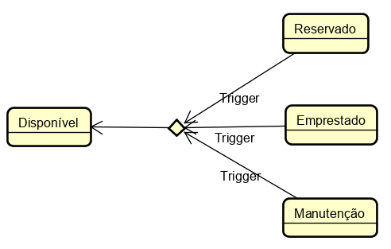
A Notação para Estados
Estado de escolha
Estado de junção
Estado fork (estados concorrentes)
Estado join (junção)

Slide 9
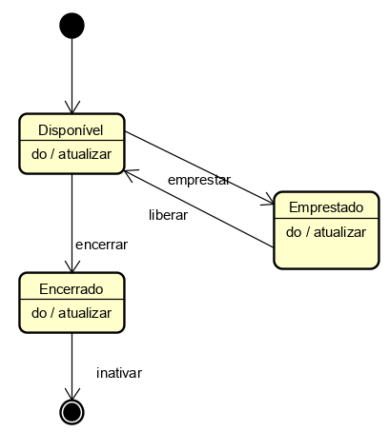
A Notação para Estados
Estados de um exemplar

